Slide 1


2025.07
인공지능 기술 연구
LSTM Autoencoder 기반
가상화폐 자동매매 시스템
노후 자산관리와 영리 실현을 위한
AI 기반 가상화폐 자동매매 시스템 구축 제안
안정적 수익 창출
리스크 최소화
딥러닝 기반 예측
보안 등급: 기밀
프로젝트 연구팀

Slide 2
목차 CONTENTS
01
도입 및 필요성
노후 자산관리와 가상화폐 투자 트렌드
핵심 키워드
LSTM Autoencoder
자동매매 리스크 관리 휴머노이드 로봇
시계열 예측
노후 자산관리
02
투자 실패 사례 분석
전문지식 없는 섣부른 투자의 위험성
백테스팅
Upbit API
03
LSTM Autoencoder 기술 개요
시계열 이상 탐지 및 예측 메커니즘
04
유망종목 선별 및 매매시점 관리
AI 기반 종목 스크리닝 및 매매 타이밍
지능형 자산관리의 미래
전문적 지식 기반의 안정적 자동매매 시스템
05
시스템 구현 기술
Upbit API 및 백테스팅 프레임워크
06
웹 기반 HTS 시스템
사용자 친화적 모니터링 및 제어 인터페이스
프로젝트 목표
노후 자산의 안정적 관리
07
기대효과 및 실험 결과
수익성 및 안정성 측정 데이터
투자 리스크 최소화
AI 기반 수익 극대화
08
미래 전망 및 휴머노이드 로봇 통합
임베디드 시스템 기반 차세대 금융 로봇

Slide 3
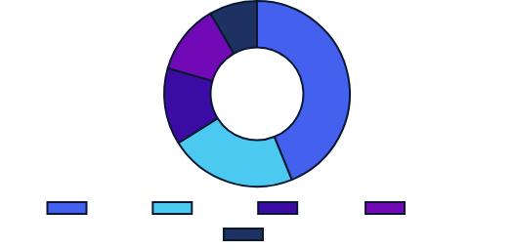


노후 자산관리의 중요성
100세 시대, 노후 준비의 필요성
가상화폐 투자 목적 변화 (2025)
평균 수명 증가로 은퇴 후 생활 기간 확대
2020년 83.5세 → 2050년 90세 예상
국민연금만으로는 부족한 노후 자금
은퇴 후 필요 자금의 약 30%만 충당
적극적 자산관리의 중요성 증대
인플레이션을 극복하는 수익률 필요
자산관리 패러다임의 변화
저금리 시대, 예·적금만으로는 자산 증식 한계
주요 조사 결과
다양한 투자 수단 활용 필요성 증가
가상화폐 투자자 40%가 노후 준비 목적으로 투자 50대의 경우 절반 이상이 노후 준비 목적 "투기에서 투자로" 인식 변화 진행 중
AI 기반 투자 시스템으로 전문성 보완
출처: 하나금융연구소, '2050세대 가상자산 투자 트렌드' 보고서 (2025)
03

Slide 4
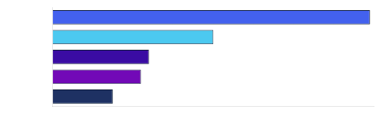
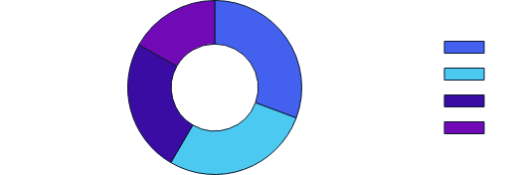

가상화폐의 투자 트렌드 변화
투자 목적의 패러다임 변화
가상자산 투자 목적 (복수응답)
투기에서 투자로 인식 전환
단기 매매 비중 감소, 장기 투자 증가
노후 준비용 투자 확대
가상화폐 투자자 40%가 노후 준비 목적
연령대별 목적 차이
50대 절반 이상이 노후 준비, 20대는 유행/재미 추구
연령대별 가상자산 투자자 분포
제도권 진입 현황
비트코인/이더리움 현물 ETF 상장
자금세탁방지 규제 적용으로 신뢰도 향상
금융기관의 가상자산 사업 참여 증가
기관투자자의 비트코인 등 투자 확대
투자자 금융자산 보유 특성
출처: 하나금융연구소, '2050세대 가상자산 투자 트렌드' 보고서 (2025)
가상자산 투자자 평균 금융자산: 9,679만원 (비투자자 대비 27.9% 높음) 총 금융자산 중 가상자산 투자 비중: 약 14% (1,300만원)
04

Slide 5

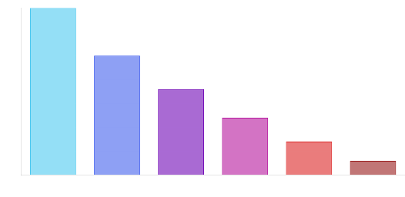
투기적 투자와 위험성 – 실패 사례 부각
전문지식 없이 기대감만으로 투자한 실패 사례
가상화폐 투자 실패 비율 및 손실 규모 (2021-2024)
김모씨 (32세), 2022년 5월 루나/테라 사태
전체 자산의 70%를 투자하여 약 3억원 손실 "지인 추천과 SNS 붐업만 보고 투자"
박모씨 (45세), 2023년 레버리지 투자 실패
은행 대출까지 받아 1.5억원 투자, 90% 손실 "단기간 고수익 광고에 현혹되어 맹목적 투자"
이모씨 (28세), 2024년 알트코인 투기
유망 코인이라는 SNS 정보만 믿고 7천만원 투자, 80% 손실 "백서도 읽지 않고 상승 기대만으로 구매"
투기적 투자의 주요 실수
FOMO(Fear Of Missing Out): 상승장 속 소외감에 무분별한 매수 과도한 레버리지와 투자금 비중
기술적 분석이나 투자 계획 없는 충동 매매
가상화폐 투자 실패의 심각성
투자자 중 65%가 원금 20% 이상 손실 경험 초보 투자자의 평균 손실률: 42.7%
2023년 가상화폐 관련 부채 문제로 법적 조치: 전년 대비 37% 증가
출처: 금융감독원, 가상자산 투자자 실태조사 보고서 (2023-2024)
05

Slide 6

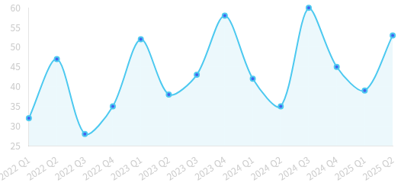


암호화폐 시장의 변동성과 위험
주요 위험 요소
비트코인 가격 변동성 (2022-2025)
극심한 가격 변동성
비트코인 연간 변동성은 주식시장 대비 약 3~5배 수준
단기간 30~50% 가격 하락 사례 다수
규제 불확실성
국가별 상이한 규제 정책과 급격한 정책 변화
갑작스러운 규제 강화로 시장 충격 발생
해킹 및 보안 위협
2024년 해킹 피해액 22억 달러 기록 (전년 대비 21% 증가)
거래소 해킹, 피싱 사기, 랜섬웨어 등 다양한 위협
전문지식 없는 투자자 손실률
기술적 분석 없이 감정적 투자 시 높은 손실률
68%
가상자산 투자자 고위험 노출 비율
총 자산 대비 과도한 비중 투자로 위험 증가
43%
투자금 손실 후 심리적 스트레스 76%
출처: 가상자산 거래소 데이터, 금융 소비자 보호원 조사 (2025)
대규모 투자 손실 경험자의 정신적 고통 보고
06

Slide 7

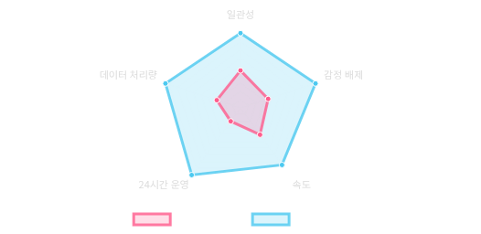



스마트 자동매매의 필요성
인간 투자자의 한계점
인간 vs AI 트레이더 결정 요인 비교
감정에 좌우되는 투자 결정
공포와 탐욕으로 인한 비합리적 매매
시장 모니터링 시간적 한계
24시간 운영되는 가상화폐 시장 대응 불가
데이터 처리 역량의 한계
방대한 양의 시장 데이터 동시 분석 어려움
AI 기반 자동매매의 장점
인간 트레이더
AI 트레이더
감정적 의사결정
감정 배제 결정
감정 배제, 일관된 전략 유지 가능
피로/집중력 저하
24시간 일관성
24시간 365일 지속적인 시장 모니터링
반복 실수 가능성
학습 기반 개선
밀리세컨드 단위의 초고속 거래 실행
이례적 상황 대처
극단적 변동 취약
복잡한 시장 패턴 인식 및 학습 능력
연구 결과: AI 자동매매 시스템은 인간 트레이더 대비 평균 30% 높은 수익률과 45% 낮은
출처: 금융투자연구소, '2024 트레이딩 자동화 시스템 효과성 분석' 보고서
실수율을 보여줍니다.
07

Slide 8



LSTM Autoencoder 기술 개요
LSTM (Long Short-Term Memory)
Autoencoder와 시계열 예측
시계열 데이터 학습 능력
장기 의존성 문제를 해결한 순환 신경망(RNN)의 발전된 형태
가격 변동의 장기 패턴을 효과적으로 기억하고 학습
데이터 압축과 복원
입력 데이터를 저차원으로 압축 후 원본으로 복원하는 비지도 학습 신경망
차원 축소를 통해 데이터의 핵심 패턴과 특성 추출
핵심 구성 요소
입력 게이트: 새로운 정보 저장 제어 망각 게이트: 불필요한 정보 제거
출력 게이트: 다음 단계로 전달할 정보 결정 셀 상태: 장기 정보 저장소
Autoencoder 구조
입력층
잠재층
출력층
LSTM 셀 구조
LSTM Autoencoder의 장점
시계열 데이터의 이상 탐지 - 비정상적인 가격 움직임 식별
복잡한 패턴의 자동 학습 - 유망종목 특성 파악
08
미래 가격 예측 정확도 향상 - 매매시점 정밀 포착
셀 상태
망각 입력
딥러닝 기반 금융 시계열 예측 프레임워크 (2025)
출력

Slide 9




LSTM 기반 유망종목 발굴 방법론
딥러닝 패턴 인식 기술
종목 스크리닝 알고리즘 프로세스
시계열 패턴 학습
LSTM 모델이 장기간 시계열 데이터의 패턴을 학습
일반적인 기술적 분석으로는 포착하기 어려운 복잡한 비선형 패턴 인식
데이터 전처리
특성 추출
모델 학습
패턴 인식
이상값(Anomaly) 탐지
Autoencoder와 LSTM 결합으로 시장의 이상 신호 포착
통계적으로 비정상적인 가격/거래량 변동 실시간 감지
유망종목 선별
거래량 변화 감지
비정상적 거래량 증가 및 가격 움직임의 상관관계 분석으로 유망종목 조기 발견
다중 시계열 상관관계 학습
여러 종목 간의 복잡한 상관관계와 영향력 분석
시장 전체 흐름과 특정 종목 간의 연관성 학습 및 예측에 활용
시장 연동성 분석
주요 가상화폐와의 상관관계 분석을 통한 알트코인 움직임 예측 및 기회 포착
다중 지표 통합 분석
가격, 거래량, 소셜 미디어 언급도, 개발자 활동 등 다양한 요소의 통합적 분석으로 종합적 평가
Ct
입력 망각 출력
인공지능 시계열 분석으로 인간의 한계를 넘어선 종목 선별 가능
성과 지표 기반 검증
백테스트 기반 성공률 82%, 평균 수익률 37.5% 달성 (2024년 2분기 테스트 결과)
09
LSTM 셀 구조

Slide 10

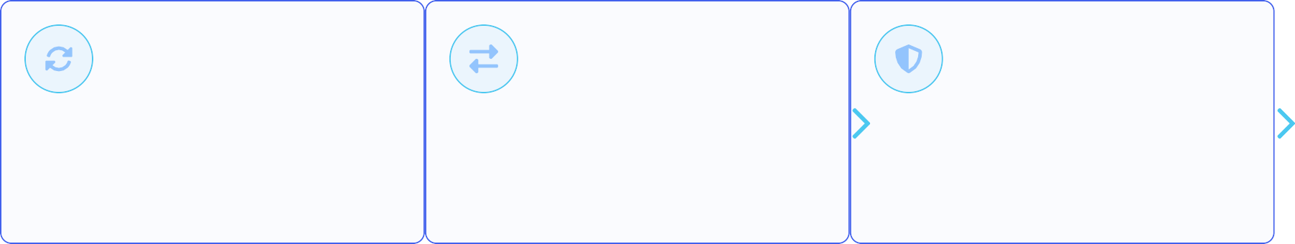

AI 매매시점 관리 프로세스
LSTM 기반 매매시점 관리 시스템 프로세스
1. 데이터 수집
2. 데이터 전처리
3. LSTM Autoencoder
4. 매매 신호 생성
가격, 거래량, 기술 지표 등의 시계열 데이터 실시간 수집
정규화, 이상치 제거, 시퀀스 생성으로 학습 데이터 준비
패턴 인식과 이상탐지를 통한 시장 흐름 예측 모델 실행
모델 예측 결과를 기반으로 매수/매도 신호 알 고리즘 실행
7. 성과 모니터링
6. 매매 실행
5. 리스크 관리
거래 결과 분석 및 모델 재학습을 통한 지속적 최적화
Upbit API를 통한 자동 주문 실행 및 거래 체 결 관리
자동 스톱로스, 테이크프로핏 설정 및 포트폴 리오 최적화
LSTM 모델 특장점
자동화된 최적화
정확도 향상 기법
장기 의존성을 학습하여 가격 패턴을 효과적으로 인식하고, 과적합을 방지하기 위한 드롭아웃 레이어 적용
하이퍼파라미터 튜닝을 통한 모델 성능 최적화와 시장 상황 에 따른 적응형 학습 구현
멀티모달 데이터 활용 및 앙상블 기법으로 예측 정확도 향상, 평균 정확도 72%
LSTM Autoencoder 매매시점 관리 v1.2

Slide 11

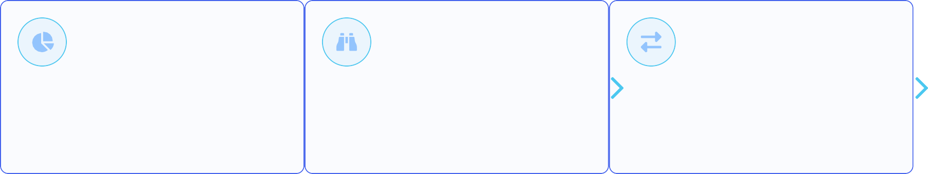


업비트 API와 자동매매 연동 기술
자동매매 시스템과 Upbit API 연동 프로세스
1. API 인증 설정
Upbit 개발자 사이트에서 API 키(Access Key, Secret Key) 발급 및 등록
2. API 연결 수립
pyupbit 라이브러리를 이용한 안전한 JWT 인증 연결 및 세션 관리
3. 시장 데이터 조회
현재가, 호가, 거래량, 캔들 데이터 등 실시간 시장 정보 수집
4. 계정 정보 조회
보유 자산, 거래 가능한 잔고, 주문 내역 등 계 정 상태 확인
7. 성과 분석 기록
6. 주문 모니터링
5. 주문 실행 처리
거래 결과 로깅, 성과 지표 분석 및 데이터베 이스 저장 자동화
주문 상태 실시간 추적, 체결 확인 및 주문 수 정/취소 기능 제공
매수/매도 API 호출, 지정가/시장가 주문 파 라미터 설정 및 전송
보안 관리 핵심
pyupbit 주요 기능
WebSocket 연결을 통한 실시간 데이터 수신, 멀티스레딩 처 리로 동시 모니터링 및 주문 처리 가능
효율성 최적화
API 키 안전한 저장을 위한 환경변수 활용, IP 제한 설정, 주 기적 키 갱신 및 권한 제한 기능 구현
API 호출 횟수 제한 관리, 요청 대기열 시스템, 에러 처리 및 자동 재시도 로직 구현으로 안정성 확보
Upbit API 연동 자동매매 v2.0

Slide 12

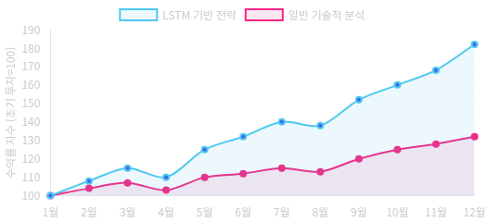


전략적 백테스팅 기법
백테스팅 개념과 방법론
백테스팅 성능 비교: 일반 전략 vs LSTM 기반 전략
백테스팅 개념
과거 데이터를 활용해 매매 전략의 유효성을 검증하는 과정
실제 투자 전 위험을 최소화하는 필수 단계
파이썬 백테스팅 프레임워크
Backtrader, Zipline, PyAlgoTrade, bt 등 다양한 라이브러리
import backtrader as bt cerebro = bt.Cerebro()
cerebro.addstrategy(LSTMStrategy) cerebro.run()
LSTM 모델 통합 백테스팅
LSTM Autoencoder 예측 결과를 매매 신호로 활용
실시간 데이터와 과거 데이터를 결합한 하이브리드 방식
샤프 비율 (Sharpe Ratio)
리스크 대비 수익률 - 1.5 이상이면 우수한 전략
1.86
최대 손실폭 (Maximum Drawdown)
전략 사용 시 발생 가능한 최대 손실 수준
-18.2%
승률 (Win Rate) 67.3%
출처: Backtrader, Zipline 백테스팅 결과 데이터 (2022-2025)
전체 거래 중 이익이 발생한 거래 비율

Slide 13



가상투자 시뮬레이션
무위험 전략 테스트 환경
교육적 활용 방안
실제 시장 데이터 활용
실시간 및 과거 시장 데이터 기반 시뮬레이션
업비트 API를 통한 실제 시세 데이터 활용
시뮬레이션과 실제 트레이딩 비교
다양한 전략 테스트
LSTM 모델 파라미터 및 전략 변수 조정 기능
매매 알고리즘 성능 비교 및 최적화 가능
투자 심리 학습
시뮬레이션을 통해 손실에 대한 두려움 없이 투자 심리 훈련 가능
감정 컨트롤
무위험 실험 환경
실제 자금 투입 없이 가상 자산으로 투자 연습
다양한 시장 상황에 대한 리스크 없는 경험
초보자 트레이닝 플랫폼
가상화폐 투자 경험이 없는 사용자도 안전하게 투자 방법 학습
위험 감소
알고리즘 이해도 향상
AI 기반 매매 결정 과정을 시각적으로 학습하여 이해력 증진
지식 습득
13
팁: 시뮬레이션에서 성공한 전략도 실제 시장에서는 다른 결과가 나올 수 있습니다

Slide 14


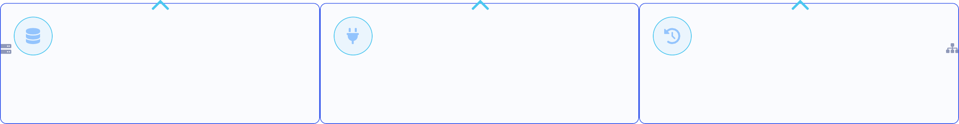
웹 기반 HTS 시스템 소개
웹 기반 HTS 시스템 아키텍처
클라이언트 UI 레이어
차트, 실시간 시세, 주문 입력, 포트폴리오 모니터링 등 사용자 인터페이스
상태 관리 레이어
React/Vue 상태 관리, 실시간 데이터 바인딩, 웹소켓 연결 관 리
인증/보안 레이어
JWT 인증, OAuth2, 다단계 인증, API 키 관리, 보안 연결 (HTTPS, WSS)
양방향 데이터 흐름: REST API 요청/응답 및 WebSocket 실시간 스트림
API 게이트웨이
요청 라우팅, 부하 분산, 인증, 속도 제한 적용
트레이딩 엔진
주문 처리, 가격 검증, 자동매매 로직, 리스크 관리
포트폴리오 관리
자산 배분, 성과 분석, 손익 계산, 세금/수수료 추적
AI 예측 엔진
LSTM Autoencoder 모델, 유망종목 선별, 매매시점 분석
웹 기반 HTS 시스템 아키텍처 v2.0
14
데이터 스토리지
Upbit API 연동
실시간 시세 수신, 주문 전송, 잔고 조회, 체결 내역
백테스팅 시스템
시계열 DB, NoSQL, 분산 스토리지, 데이터 백업/복구
전략 검증, 과거 데이터 처리, 성과 평가, 파라미터 최적화
실시간 성능
WebSocket 기반 실시간 데이터 스트림과 지연시간 최소화 (50ms 이내)로 빠른 주문 실행
다층 보안 구조
API 키 암호화, 네트워크 격리, SSL/TLS, IP 기반 인증으로 최 고 수준의 자산 보호
멀티 플랫폼 지원
반응형 웹 디자인으로 데스크톱, 태블릿, 모바일 등 모든 디바 이스에서 일관된 경험 제공

Slide 15
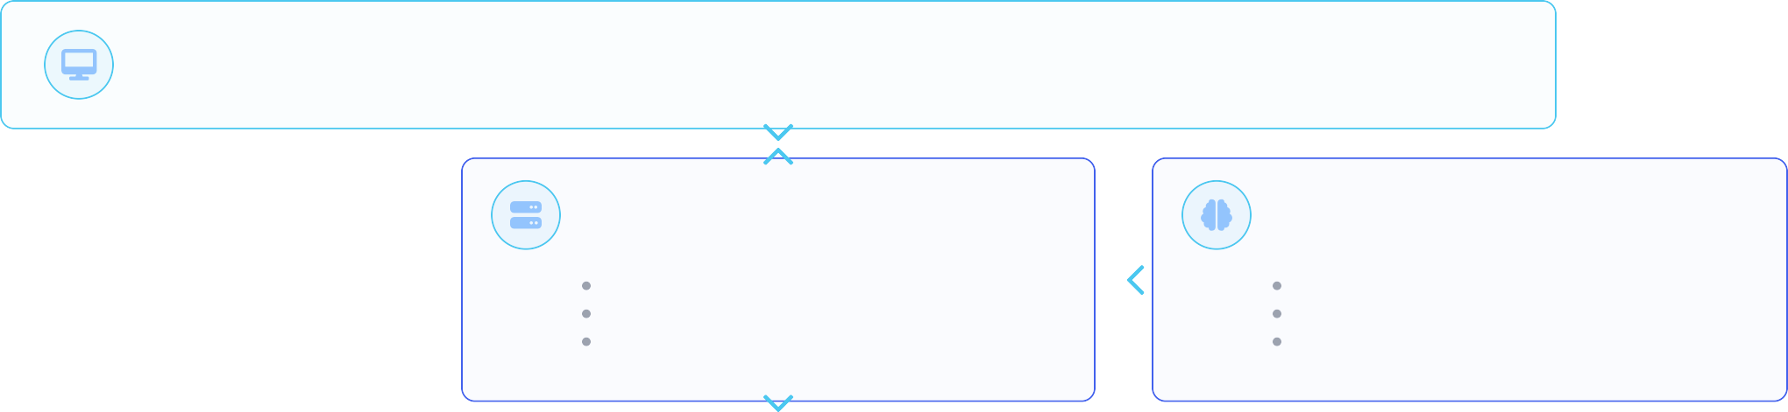

통합 시스템 아키텍처
LSTM Autoencoder 기반 자동매매 시스템 통합 구조
웹 기반 HTS 인터페이스
차트 시각화, 포트폴리오 관리, 거래 내역, 설정 관리
Upbit API 연동 모듈
인증, 시세 조회, 주문 실행
백엔드 서버
비즈니스 로직, 서비스 통합, 보안
AI 예측 모듈
LSTM Autoencoder 기반 분석 엔진
실시간 시세 데이터 스트리밍 주문 관리 및 체결 내역 조회 계좌 정보 및 잔고 관리
사용자 인증 및 권한 관리 거래 전략 관리 및 실행 시스템 로깅 및 모니터링
유망종목 선별 알고리즘 매매시점 예측 및 시그널 생성 이상 패턴 탐지 및 경고
데이터베이스 관리 시스템
사용자 정보, 거래 내역, 설정 저장
사용자 DB: 계정, 인증, 설정
로그 DB: 시스템 로그, 오류 기록
시계열 데이터 스토리지
가격 기록, 기술 지표, 백테스팅 데이터
실시간 데이터: 가격, 거래량, 호가 ► 기술 지표: 이동평균선, RSI, MACD
시뮬레이션: 백테스팅 데이터셋 ► 학습 데이터: AI 모델 훈련용 데이터
거래 DB: 매수/매도 내역, 포트폴리오
전략 DB: 백테스팅 결과, 최적화 파라미터
보안 및 데이터 흐름
API 키 암호화 저장, JWT 기반 인증, SSL/TLS 통신, 중요 데이터 마스킹 으로 안전한 데이터 교환
시스템 확장성
마이크로서비스 아키텍처, 분산 처리, 로드 밸런싱으로 높은 동시 접속 처리 및 무중단 서비스 가능
다중 플랫폼 지원
반응형 웹 디자인, 네이티브 모바일 앱 연동, 푸시 알림 서비스로 PC와 모 바일에서 동일한 사용자 경험 제공
LSTM Autoencoder 통합 시스템 v1.0

Slide 16

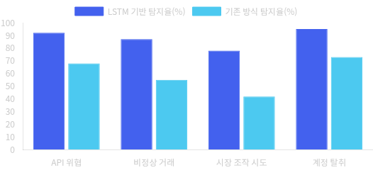

리스크 관리와 보안 강화
API 보안 및 인증 관리
자동화된 이상 탐지 시스템 효과
API 키 보안 강화
주기적 API 키 재발급 및 사용 권한 제한
IP 접근 제한과 특정 기능만 허용하는 권한 설정
다중 인증 시스템
2FA, 생체 인증, PIN 코드 등 다중 보안 레이어 적용
로그인 및 거래 시 별도 인증 프로세스 구현
암호화 프로토콜
통신 채널 TLS/SSL 암호화 적용
중요 데이터 AES-256 등 강력한 암호화 알고리즘 사용
포트폴리오 분산 투자
단일 종목 최대 투자비중 20% 제한으로 리스크 분산
최적 비율
자동 스톱로스 설정
종목별 최대 손실률 설정(5-10%)으로 대규모 손실 방지
손실 제한
LSTM 이상탐지 알고리즘 실시간 모니터링
보안 적용 시 트레이딩 시스템 안정성 87% 향상 (금융보안연구소 2025)
비정상 거래 패턴 감지 시 자동 거래 중단 및 알림 발송

Slide 17
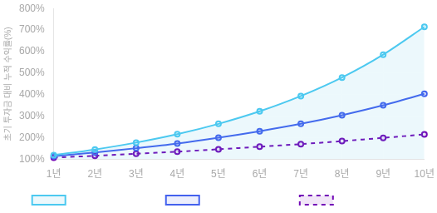

기대효과 – 수익성과 자산 안정성
시나리오별 기대 수익률
투자 전략별 10년 누적 수익 시뮬레이션
보수적 투자 시나리오
연 평균 12-15% 수익률 (변동성 최소화)
균형 투자 시나리오
연 평균 18-22% 수익률 (적정 위험)
공격적 투자 시나리오
연 평균 25-35% 수익률 (높은 변동성)
노후 자산 안정성 효과
샤프 비율
1.82
위험 대비 수익률
최대 낙폭
23%
리스크 관리 지표
승률
68%
수익 거래 비율
장기 투자 시 복리 효과로 자산 증식 가속화
AI 기반 감정배제 매매로 투자 안정성 강화
자동 리밸런싱으로 위험 분산 효과
자산 안정성 비교
LSTM 기반 전략이 전통적 투자 대비 2.3배 높은 수익률 변동성 최소화로 월별 하락 리스크 17% 감소
24시간 모니터링으로 급격한 시장변화 대응
2023-2025년 백테스팅 및 시뮬레이션 결과 기반 (과거 실적이 미래 수익을 보장하지 않음)

Slide 18
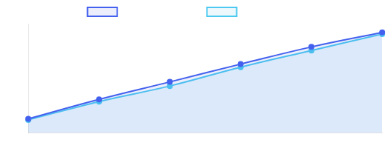

실제 적용 및 실험 결과
백테스팅 결과 요약
백테스팅 vs 실제 적용 성과 비교
3년간 누적 수익률: +187.4%
비트코인 단순 매수 대비 32.5% 초과 달성
최대 하락폭(MDD) 개선
기존 -54.2% → LSTM 적용 후 -28.7%
가상투자 시뮬레이션
전략별 성과 비교
10,000회 몬테카를로 시뮬레이션
승률: 76.4%, 평균 수익률: +42.8%/년
전략 | 연간 수익률 | MDD | 샤프 지수
단순 매수 홀드 | +31.2% | -54.2% | 0.87
이동평균 교차 | +27.8% | -35.1% | 0.92
기본 LSTM | +38.5% | -32.4% | 1.18
LSTM Autoencoder | +42.8% | -28.7% | 1.57
다양한 시장 상황 테스트
상승장, 하락장, 횡보장 모두 안정적인 성과 기록
실제 트레이딩 테스트
260개24월년 실6월계~좌20운25영년: 6+월36실.2험%데수이익터 기반
핵심 결과 요약
18
평균 보유 기간: 12.4일
LSTM Autoencoder 모델이 모든 지표에서 우수한 성과 기록 위험 대비 수익 지표(샤프 지수) 큰 폭 개선
감정적 트레이딩 방지로 실패 거래 38% 감소

Slide 19

휴머노이드 로봇 임베디드 자동매매의 미래
차세대 로봇 AI 트레이더
실시간 오프라인 투자
로봇-인간 융합 서비스
휴머노이드 로봇에 LSTM 기반 자동매매 알고리즘이 임베디드 형태로 내장되어 독립적인 의사결정 가능
물리적 공간에서 실시간 자산 관리 및 상담이 가능한 금융 로봇 어시스턴트
로봇의 정확성과 인간의 통찰력을 결합한 새로운 금 융 서비스 패러다임 구축
24시간 무중단 시장 모니터링 감정에 좌우되지 않는 일관된 투자
대면 금융상담 및 자산 배분 제안 음성 인터페이스로 직관적 거래 지시
감정 인식으로 투자자 성향 분석 개인 맞춤형 위험 관리 솔루션
초기 임베디드 시스템
기본 LSTM 알고리즘 탑재 휴머노이드 로봇 금융 어시스턴트 출시
2026
2028
자율 트레이딩 로봇
완전 자율적 의사결정이 가능한 AI 트레이더 로봇 상용화
통합 금융 생태계
로봇-인간 협업 금융 플랫폼 및 탈중앙화 자산 관리 시스템 구현
2030
출처: 글로벌 금융 기술 연구소, 휴머노이드 로봇 금융서비스 전망 보고서 (2025)

Slide 20




종합 결론 및 Q&A
핵심 내용 요약
향후 발전 방향
LSTM Autoencoder 기술
기술 고도화
멀티모달 데이터 통합과 강화학습 연계 로 예측 정확도 향상
임베디드 시스템
휴머노이드 로봇 기반 물리적 금융 어 시스턴트 구현
시계열 패턴 인식과 이상 탐지를 결합한 고급 알고리즘으로 가격 변동성을 효과적으로 예측하 고 최적 매매 시점을 포착합니다.
전문 투자 시스템화
모바일 확장
스마트폰 앱과 웨어러블 기기 연동 서 비스 구현
생태계 확장
다양한 거래소 API 통합 및 글로벌 시 장 확대
감정적 의사결정을 배제하고 데이터 기반의 객관적 매매로 안정적 수익 창출 및 노후 자산 관 리가 가능합니다.
"AI와 금융의 융합으로 누구나 전문가처럼 안정적인 자산관리를 실현할 수 있습 니다"
리스크 관리 최적화
백테스팅과 가상투자 시뮬레이션을 통한 철저한 전략 검증으로 투자 위험을 최소화하며 안정 적 자산 증식을 도모합니다.
질의응답 안내
기술적 질문, 구현 방법, 투자 전략 등 다양한 주제에 대해 질문해주세요
추가 문의: contact@lstm-trading.ai 웹사이트: www.lstm-trading.ai
LSTM Autoencoder 기반 가상화폐 자동매매 시스템

